Slide 1
ΦΑΣΗ 1: ENGAGE • ΕΙΣΑΓΩΓΗ
Λειτουργικά Συστήματα
1.1-1.3

Slide 2
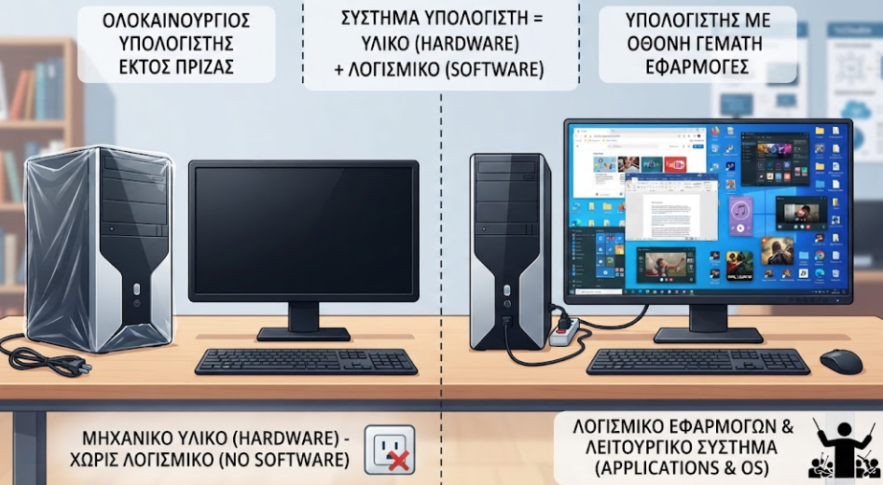
Το Αρχικό Ερώτημα
ENGAGE
«Αν αγοράσουμε τα πιο ακριβά εξαρτήματα και τα συνδέσουμε στην πρίζα... τι λείπει για να λειτουργήσει;»
Το υλικό (Hardware) από μόνο του είναι αδρανές. Χρειάζεται οδηγίες για να εκτελέσει ακόμα και την πιο απλή εργασία.

Slide 3



Υπολογιστής vs Ειδικές Συσκευές
Γιατί ο υπολογιστής θεωρείται μηχανή γενικού σκοπού;
Παιχνιδομηχανή
Εγκέφαλος Αυτοκινήτου
Υπολογιστής
Εκτελεί μόνο συγκεκριμένα παιχνίδια ειδικά κατασκευασμένα για αυτήν.
Ρυθμίζει μόνο αισθητήρες και καύσιμο συγκεκριμένου μοντέλου.
Γενική μηχανή. Εκτελεί οποιοδήποτε πρόγραμμα ανάλογα με τον χρήστη.

Slide 4
EXPLORE
Μαθητής Α: Χρήστης
Μαθητής Β: Εκτυπωτής
Θέλει να εκτυπώσει μια φωτογραφία πατώντας ένα κουμπί.
Καταλαβαίνει μόνο ηλεκτρικά σήματα (0 και 1).
Δεν ξέρει τι είναι εικόνα.
Πρόκληση: Πώς θα συνεννοηθούν; Τι λείπει ανάμεσά τους;

Slide 5
Πρόγραμμα & Λογισμικό (Software)
EXPLAIN
Πρόγραμμα
Λογισμικό (Software)
Σύνολο λεπτομερών εντολών που καθοδηγούν τον υπολογιστή να εκτελέσει μια συγκεκριμένη εργασία.
Το σύνολο όλων των προγραμμάτων που χρησιμοποιούνται σε ένα υπολογιστικό σύστημα.
Μαζί με το υλικό (hardware) αποτελούν ένα ολοκληρωμένο υπολογιστικό σύστημα

Slide 6
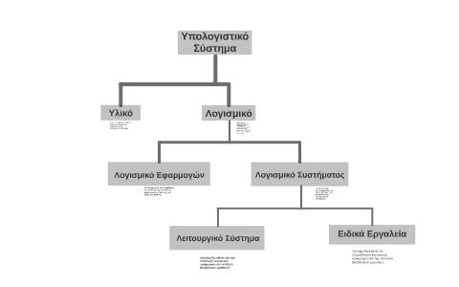

Slide 7
Κατηγορίες Λογισμικού
2. Λογισμικό Συστήματος
Ελέγχει και συντηρεί τον υπολογιστή.
1. Λογισμικό Εφαρμογών
•
Λειτουργικό Σύστημα (ΛΣ)
•
Εργαλεία / Χρήσιμα (Utilities)
Εξυπηρετεί τις άμεσες ανάγκες του χρήστη.
•
Προγράμματα συντήρησης & antivirus
Τα προγράμματα σχεδίασης, επεξεργασίας φωτογραφίας, βίντεο, εικόνων, ήχου και πολυμέσων.
Τα προγράμματα αυτοματισμού γραφείου.
Τα εκπαιδευτικά προγράμματα.
Τα παιχνίδια.
Οι φυλλομετρητές.
Το ΛΣ είναι ένα σύνολο προγραμμάτων που είναι υπεύθυνα για τη σωστή και συντονισμένη λειτουργία του υπολογιστή και τη διαθεσιμότητα των δυνατοτήτων του σε άλλα προγράμματα ή στον χρήστη.
Ειδικά εργαλεία (utilities) : προγράμματα ελέγχου και διαμόρφωσης του σκληρού δίσκου, ελέγχου και επιδιόρθωσης δυσλειτουργιών του υπολογιστή, ανάλυσης της κίνησης δεδομένων σε ένα δίκτυο υπολογιστών κ.ά.

Slide 8
Λειτουργικό σύστημα
Το Λειτουργικό Σύστημα επιτρέπει στον υπολογιστή να :
αντιλαμβάνεται τις οδηγίες που του δίνουμε μέσω των συσκευών εισόδου (πληκτρολόγιο, ποντίκι κ.ά)
να επικοινωνούμε με τα προγράμματα δια μέσου της οθόνης του υπολογιστή,
να αποθηκεύουμε στοιχεία σε δίσκους και flash disks
να επικοινωνούμε και να διαχειριζόμαστε τις περιφερειακές συσκευές.

Slide 9

Τι είναι το Λειτουργικό Σύστημα (ΛΣ);
Ο «ενδιάμεσος» (διεπαφή / interface) ανάμεσα στον χρήστη, τις εφαρμογές και το υλικό.
Η Αναλογία της Ορχήστρας:
• Μουσικοί & Όργανα = Hardware
• Νότες / Παρτιτούρα = Εφαρμογές
• Μαέστρος = Λειτουργικό Σύστημα
• Κοινό = Ο Χρήστης

Slide 10

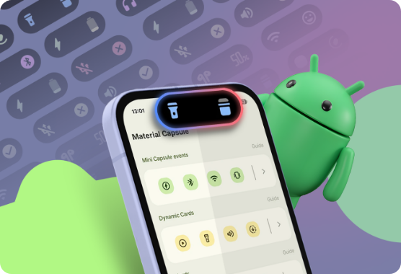
Το ΛΣ στις Καθημερινές Συσκευές
Παράδειγμα: Λήψη Φωτογραφίας
1. Χρήστης: Αγγίζει το εικονίδιο της κάμερας (Εφαρμογή).
2. Λειτουργικό (Android/iOS): Δίνει εντολή στον φακό (Hardware).
3. Λειτουργικό: Αποθηκεύει τη φωτογραφία στη μνήμη.

Slide 11
Βασικές Αρμοδιότητες του ΛΣ
Ρόλος του Λειτουργικού Συστήματος
Να λειτουργεί ως ενδιάμεσος (Διεπαφή ή Interface) ανάμεσα στον άνθρωπο και στη μηχανή. Να διαχειρίζεται τις δυνατότητες και τους πόρους (resources) του συστήματος υπολογιστή. Να μεταφέρει εντολές ή/και απαιτήσεις του χρήστη στον Η/Υ. Να δίνει χρήσιμες πληροφορίες για την κατάσταση του συστήματος, μεταφέρει μηνύματα του Η/Υ προς το χρήστη για λάθη ή προβλήματα που εμφανίζονται. Να διαχειρίζεται την Κεντρική Μνήμη (RAM) του συστήματος. Να ενεργοποιεί και δίνει οδηγίες στην ΚΜΕ, κατανέμοντας το χρόνο λειτουργίας της στους χρήστες και στα διάφορα προγράμματα που εκτελούνται. Να διαχειρίζεται τις συσκευές εισόδου και εξόδου. Να οργανώνει και διαχειρίζεται τα αρχεία του συστήματος μέσω του συστήματος αρχείων. Να ελέγχει την εκτέλεση των προγραμμάτων των χρηστών. Να εφαρμόζει μηχανισμούς που βελτιώνουν την ασφάλεια του υπολογιστή από διάφορους κινδύνους.

Slide 12

Οι Δύο Μεγάλοι Σκοποί του ΛΣ
Γιατί σχεδιάζονται τα λειτουργικά συστήματα;
1. Διευκόλυνση Χρήστη
2. Αποδοτική Λειτουργία
Δημιουργεί φιλικό περιβάλλον (φλοιό). Ο χρήστης δεν χρειάζεται να γνωρίζει ηλεκτρονικά κυκλώματα για να αντιγράψει ένα αρχείο.
Εξασφαλίζει δίκαιη και αποτελεσματική κατανομή των πόρων (RAM, CPU, δίσκοι) ώστε το σύστημα να μην «κολλάει».

Slide 13
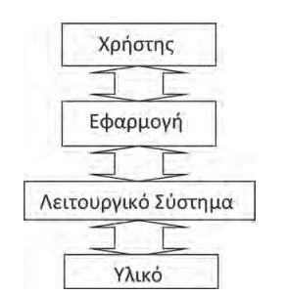

Slide 14
Δραστηριότητα: Ταξινόμηση Στοιχείων
ELABORATE
Κατατάξτε τα στοιχεία στη σωστή κατηγορία :
Word, CPU, Windows 11, Ποντίκι, Android, Firefox, Antivirus, FIFA 2024
Υλικό (Hardware) | Λογισμικό Συστήματος | Λογισμικό Εφαρμογών

Slide 15
Μελέτη Περίπτωσης: Αντιγραφή Αρχείου
Ποιος κάνει τι κατά τη μεταφορά ενός αρχείου σε USB Flash Drive;
1. Επιλογή αρχείου & «Αντιγραφή»: Διενεργείται από .....
2. Εντοπισμός θέσης στον δίσκο: Διενεργείται από ....
3. Έλεγχος διαθέσιμου χώρου στο USB: Διενεργείται από ....
4. Φυσική μεταφορά δεδομένων: Συντονίζεται από ...

Slide 16

«Τι θα συνέβαινε αν...;»
Σενάριο Α
Σενάριο Β
Τι θα συνέβαινε αν ένας υπολογιστής είχε Hardware και εφαρμογές, αλλά ΔΕΝ είχε Λειτουργικό Σύστημα;
Τι θα συνέβαινε αν δύο βαριές εφαρμογές ζητούσαν ταυτόχρονα όλη τη μνήμη RAM του συστήματος;

Slide 17
Ανακεφαλαίωση: 3 Κεντρικά Σημεία
EVALUATE
1
Hardware + Software = Υπολογιστικό Σύστημα. Το ένα είναι άχρηστο χωρίς το άλλο.
2
Δύο Κατηγορίες: Λογισμικό Εφαρμογών (για τον χρήστη) vs Λογισμικό Συστήματος (για τη μηχανή).
3
Ο Μαέστρος: Το ΛΣ συντονίζει το υλικό, παρέχει περιβάλλον επικοινωνίας και διαχειρίζεται τους πόρους.

Slide 18
Γρήγορος Έλεγχος Κατανόησης
1. Σωστό ή Λάθος; Ο επεξεργαστής κειμένου (Word) ανήκει στο Λογισμικό Συστήματος.
➔ Λάθος (Ανήκει στο Λογισμικό Εφαρμογών)
2. Ποιο είναι σκοπός του Λειτουργικού Συστήματος;
α) Συγγραφή εκθέσεων • β) Διαχείριση RAM & CPU • γ) Διόρθωση γραμματικής
3. Αντιστοίχιση:
Android • Ποντίκι • Chrome
Λειτουργικό σύστημα
Υλικό
Λογισμικό εφαρμογών

Slide 19
EXIT TICKET • ΕΙΣΙΤΗΡΙΟ ΕΞΟΔΟΥ
Πριν βγείτε από την τάξη...
1. Γράψτε σε 1 πρόταση: Τι κάνει το Λειτουργικό Σύστημα;
2. Γράψτε μία απορία που σας δημιουργήθηκε για το επόμενο μάθημα.
Σας ευχαριστώ για τη συμμετοχή!

